Slide 1
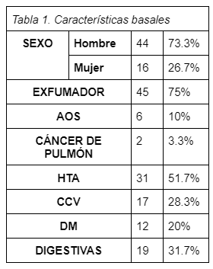
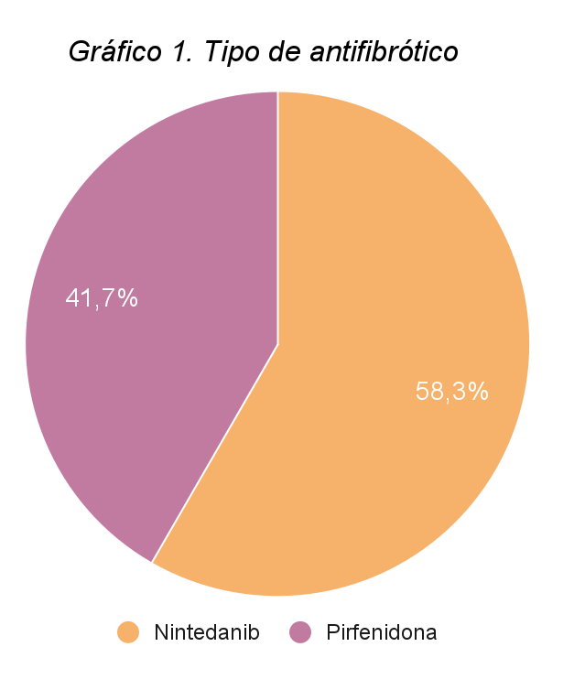
ANÁLISIS DE LAS PRUEBAS FUNCIONALES RESPIRATORIAS TRAS INICIAR TRATAMIENTO ANTIFIBRÓTICO EN FPI
M. Figuerola Esteban, C. Torres Luque, E. Salcedo Lobera.
Servicio de Neumología. Hospital Regional Universitario de Málaga.
INTRODUCCIÓN
La fibrosis pulmonar idiopática (FPI) es una enfermedad progresiva e irreversible de causa desconocida. Los únicos tratamientos que han demostrado frenar la pérdida de función pulmonar son los tratamientos antifibróticos Nintedanib y Pirfenidona. Nuestro objetivo es analizar los cambios en la función pulmonar de los pacientes con FPI tras un año de tratamiento con antifibróticos.
MATERIAL Y MÉTODOS
Estudio descriptivo de 60 pacientes con FPI en tratamiento con Pirfenidona o Nintedanib, se han analizado los cambios en las pruebas funcionales respiratorias tras un año de iniciar el tratamiento respecto a las previas. Para ello, se han recogido las características basales de los pacientes así como el tipo de tratamiento y las pruebas funcionales respiratorias (FVC, DLCO y KCO) y test de la marcha en 6 minutos (TM6M) antes de iniciar el tratamiento, a los 3 meses y al año de iniciarlo.

Slide 2
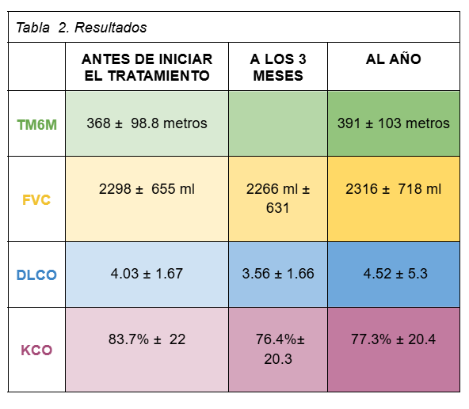
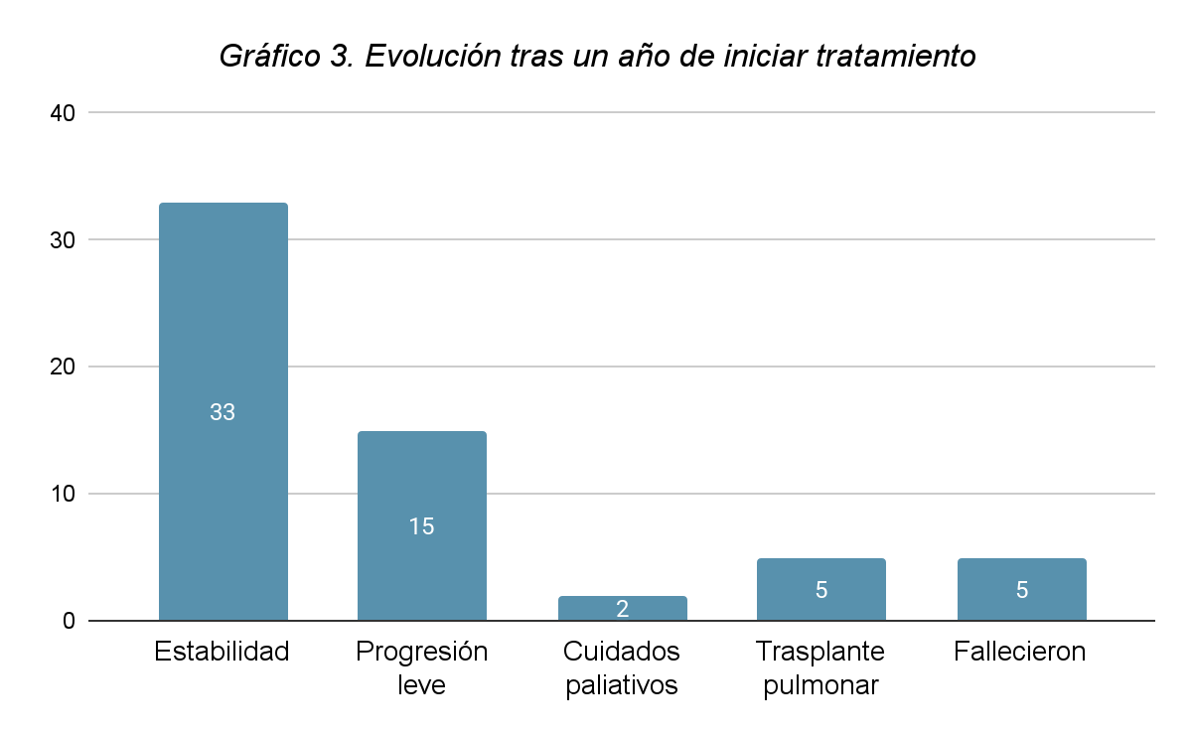
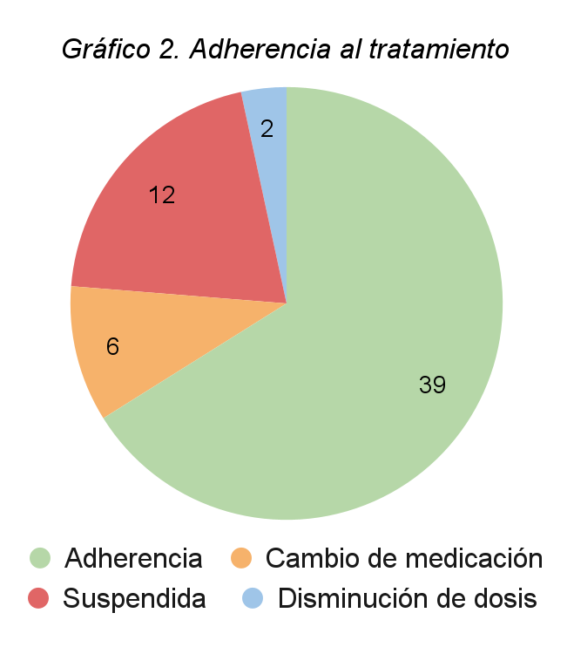
RESULTADOS
CONCLUSIONES
La media de las pruebas funcionales fueron similares tras un año de tratamiento.
La mayoría de nuestros pacientes se mantuvieron estables tras iniciar el tratamiento antifibrótico.
El efecto secundario más frecuente fue la intolerancia digestiva.

